Slide 1
Les bases de données
SQL (Structured Query Language)

Slide 2
Définitions
Une base de données EST un ensemble d’informations stockées sous forme de tableaux appelés « tables »
Un serveur de bases de données contient plusieurs bases de données il est aussi appelé un SGBD (Système de Gestion de Bases de Données)
Il existe des relations entre les tables, on dit qu’il s’agit d’une base de données relationnelle
Le langage utilisé pour manipuler les bases de données est le SQL.

Slide 3
Structure d’une table
Champ1 | Champ2 | Champ3
Enregistrement1 | enregistrement1 | Enregistrement1
Enregistrement2 | enregistrement2 | Enregistrement2
Enregistrement3 | enregistrement3 | Enregistrement3
1 ligne = un enregistrement
1 colonne = un champ

Slide 4
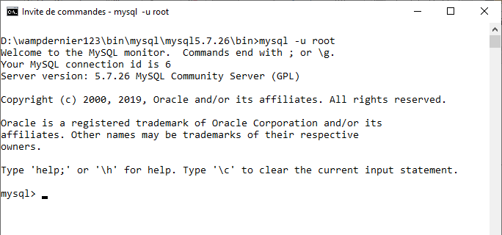
Connexion au serveur

Slide 5
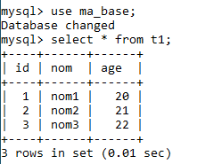
Construction d’une table

Slide 6
Quelques instructions en SQL
Voir les bases de données présentes sur le serveur : show databases;
Créer une table : create table T1 (id int, nom varchar(25), age int);
Voir toutes les tables de la base : show tables;
insert into Nom_de_la_table(id,nom,age) values(1,’nom1’,20);
select * from t1;
Filtrer des données : select * from t1 where nom=‘nom2’;
Select * from t1 where age<22;

Slide 7
La clé primaire
Une clef primaire sert à garantir l’unicité (le caractère unique de chaque ligne)
Lors d’une requête, il faut toujours avoir la possibilité de retourner un seul enregistrement comme résultat.
Il faut donc empêcher que deux lignes (enregistrements) puissent être identiques dans une table
Très souvent, on va numéroter les enregistrements grâce à un champs « identifiant » (id), c’est ce champs qui garantira l’unicité de chaque enregistrement et que l’on nommera : clef primaire.

Slide 8
Ajout d’une clé primaire
Alter table t1 add constraint cle_primaire_t1 primary key(id);
Ou bien dès la création de la table :
create table t3( id int primary key, col1 varchar(10), col2 varchar(15));
Remarque : il faut toujours attribuer la clef primaire avant d’insérer des données dans la table

Slide 9
Selection sur plusieurs tables : jointures d’égalité
Si on possède T1 et t2 : select * from t1 natural join t2;
Remarque : les chaMps qu’on veut afficher sont énumérés après le mot clé « select »
On peut aussi choisir les champs à afficher :
Select nom, tel from t1 ,t2;
Select nom, mail from t1,t2 where id=1;

Slide 10
Connexion a une BDD en php
<?php try {//creation de l'objet PDO $db = new PDO('mysql:host=127.0.0.1;dbname=mabase1','root','olivier'); $strSQL = "SELECT * FROM table1"; //execution de la requête et affichage des résultats foreach($db->query($strSQL) as $row){ echo $row['id']." ".$row['nom']; //." ".$row['id']."<br/>"; } } catch (PDOException $e){ print "Erreur : ".$e->getMessage(); die(); } | $q = $db->prepare("DESCRIBE reponse"); $q->execute(); $table_fields = $q->fetchAll(PDO::FETCH_COLUMN); foreach($table_fields as $value) echo ''.$value.''; echo '<br>'; $strSQL = "SELECT * FROM mot_passe WHERE id='1’ ; $stmt = $db->prepare($strSQL); // création de l'objet PDOStatment $stmt->execute(array('root','olivier')); | //affichage du résultat while($row = $stmt->fetch(PDO::FETCH_OBJ)){ echo $row->id." ".$row->nom;//." ".$row->id."<br/>"; }

